Slide 1

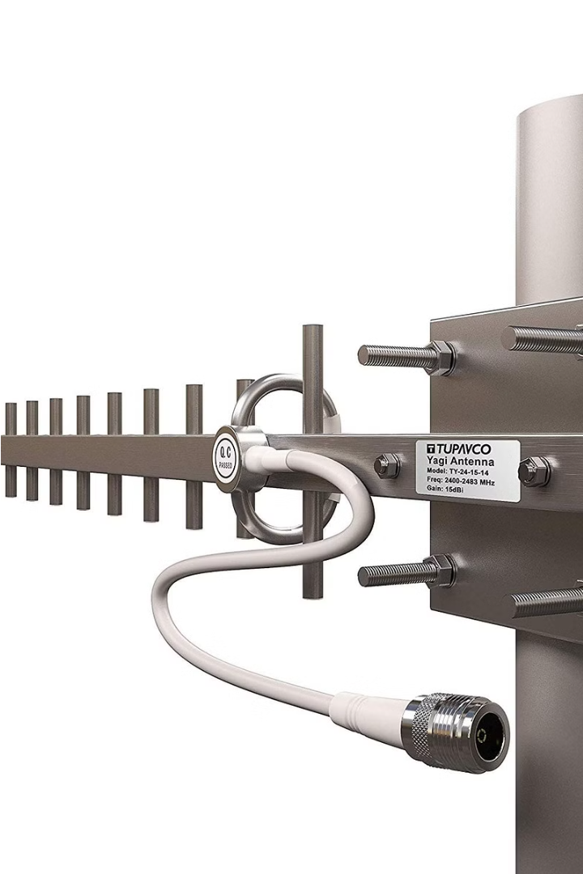
Проект
Сборка Wi-Fi антенны
Выполнил: Толкачев Николай, обучающийся МОУ-СОШ №4 г. Унеча.
Руководитель: Пожарская Е.А.
2024 г.

Slide 2
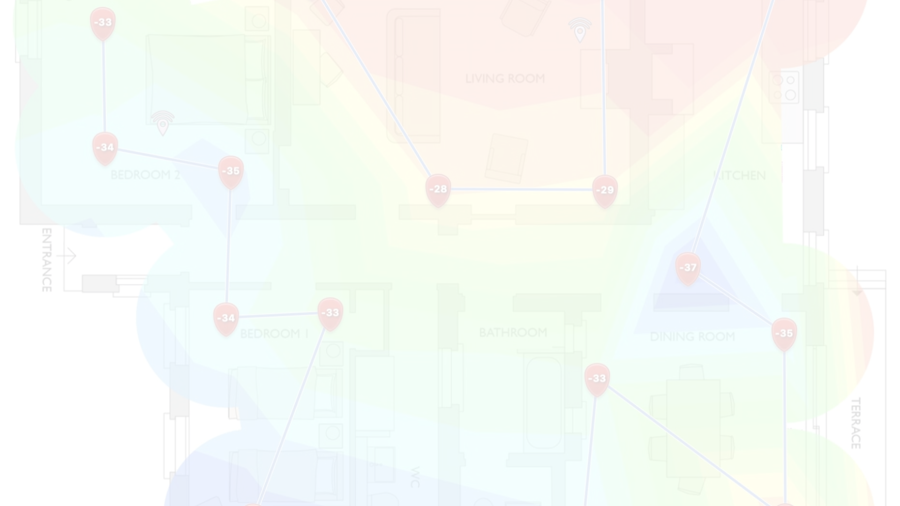
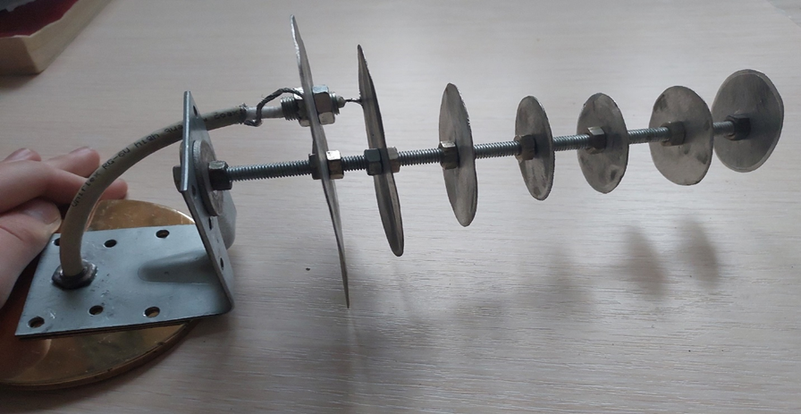
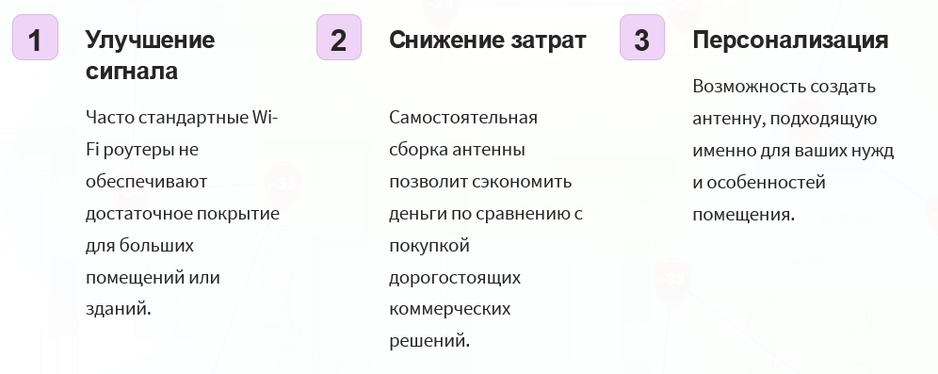
Актуальность

Slide 3
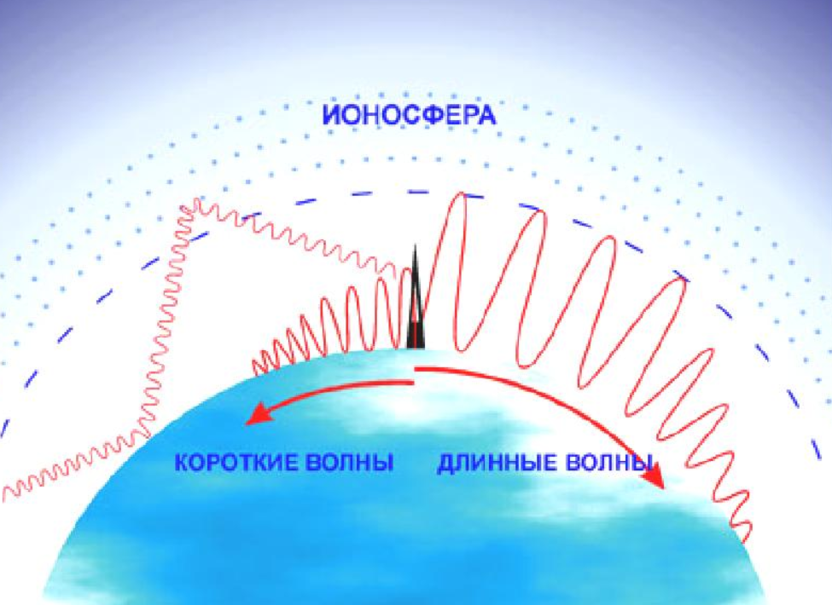
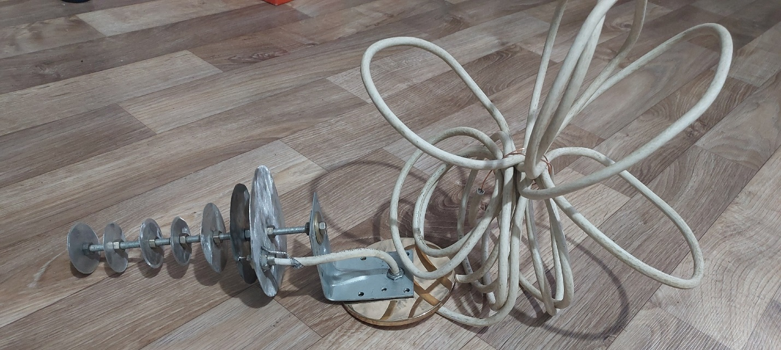
Цель и задачи
Цель
Изучить принципы работы Wi-Fi и создать самодельную антенну для улучшения сигнала и покрытия сети.
Задачи
Понять, что такое Wi-Fi и как он работает
Изучить особенности распространения радиосигнала
Разработать и собрать простую направленную Wi-Fi антенну
Протестировать антенну и оценить ее эффективность

Slide 4

Что такое Wi-Fi?
Технология беспроводной связи
Стандарты IEEE 802.11
Существуют различные версии Wi-Fi стандартов, которые определяют скорость, дальность и частоту сигнала.
Wi-Fi позволяет подключать устройства к локальной сети и Интернету без использования кабелей.
Частотные диапазоны
Принципы передачи данных
Наиболее распространенные частоты - 2,4 ГГц и 5 ГГц. Они обеспечивают компромисс между скоростью и дальностью.
Wi-Fi использует радиоволны для отправки и получения информации между устройствами.

Slide 5
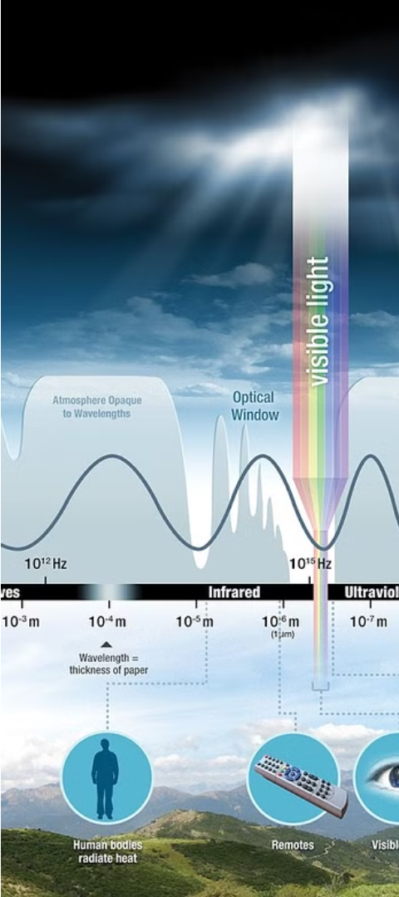
Особенности распространения радиоволн
1
Частота
Более высокие частоты, такие как 5 ГГц, распространяются хуже и легче поглощаются препятствиями.
2
Отражение
Радиоволны отражаются от металлических и твердых поверхностей, вызывая интерференцию сигнала.
3
Преграды
Стены, мебель и другие предметы ослабляют и рассеивают сигнал Wi-Fi, ухудшая покрытие.

Slide 6
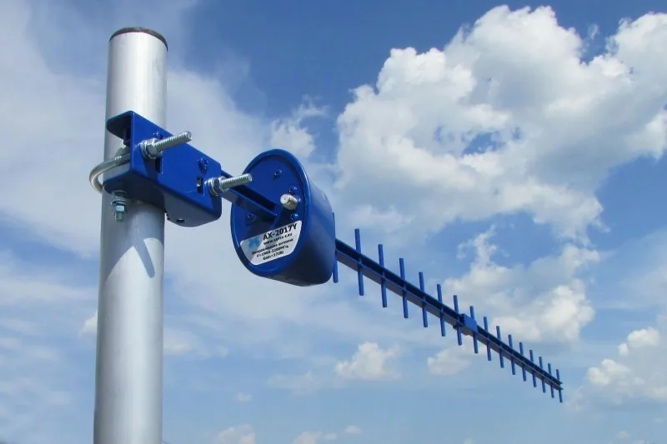





Что такое антенна?
Усиление
Направленные антенны обеспечивают больший радиус действия благодаря усилению сигнала.
Преобразование
Антенна преобразует электрический сигнал в электромагнитные волны и наоборот.
Направленность
Сопротивление
Антенны бывают направленными, передающими сигнал в одном направлении, и ненаправленными.
Важно согласование антенны с электрической цепью для эффективной передачи сигнала.

Slide 7


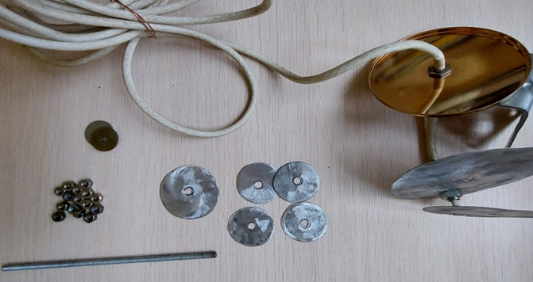
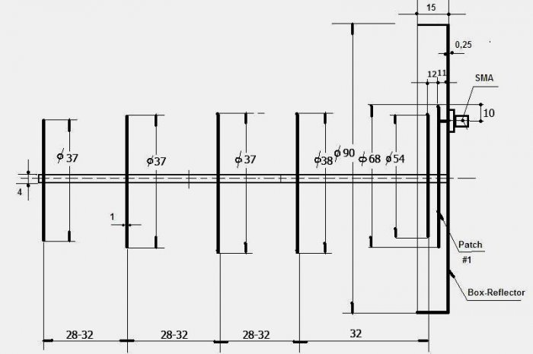
Процесс изготовления
Первый этап
Первый этап нашего процесса состоит в вырезании дисков из металлической фольги с различными диаметрами. Важно, чтобы диски имели максимально близкую к окружности форму, чтобы предотвратить потерю качества сигнала. Мы также аккуратно просверливаем отверстия в центре каждого диска под диаметр используемой сердцевины.
На втором этапе мы переходим к непосредственной сборке. Располагаем диски на определенном расстоянии друг от друга, согласно схеме. Затем мы закрепляем диски с помощью гаек, обеспечивая надежное соединение между ними. В завершении припаиваем оплетку к последнему диску, а жилку кабеля к предпоследнему диску. Антенна готова

Slide 8
В ходе данного проекта мне удалось успешно собрать мощную, а главное простую в сборке Wi-FI антенну. В будущем я планирую провести замеры, и узнать, что больше всего влияет на мощность WiFi сигнала
В процессе сборки я столкнулся с трудностью при спайке различных металлов. Нужно очень хорошо подходить к выбору соответствующих материалов.
Для того, чтобы антенна стала усиливать сигнал пришлось очень тщательно подбирать расстояния между металлическими дисками

Slide 9
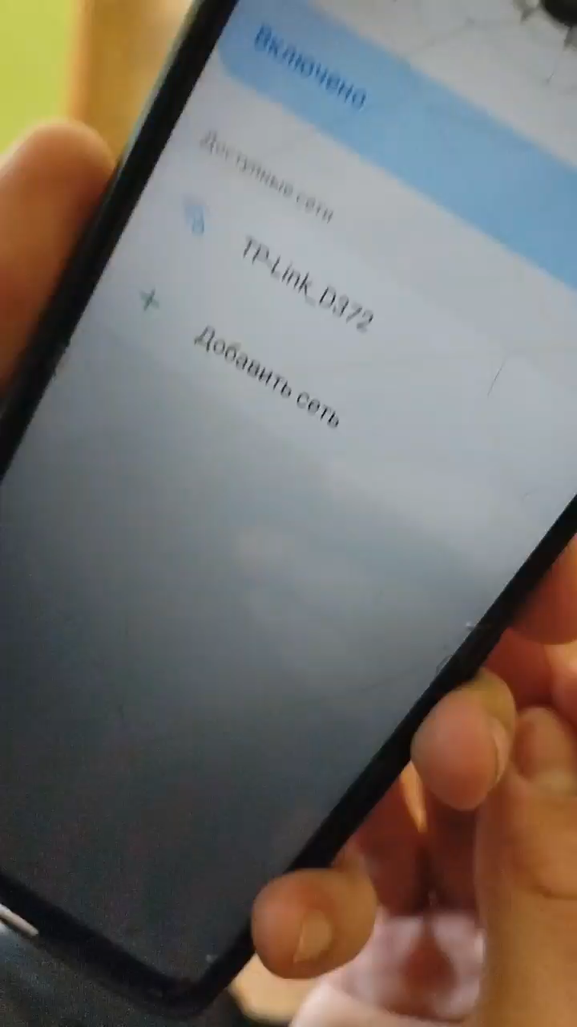
Выводы
Практическая польза
Развитие навыков
Возможности модернизации
Процесс создания антенны позволяет получить базовые знания об устройстве и принципах работы Wi-Fi.
Самостоятельная сборка Wi-Fi антенны - простой и эффективный способ улучшить беспроводную сеть.
Данный проект может быть дополнен новыми идеями, например, создание антенны для другого стандарта или частоты.

